Slide 1
LEUZE FRK 85/4 - 800
Optički senzor
Nikola Kuzmanović RA164/2011

Slide 2
OPTIČKI SENZORI
Elektronski optički senzori su detektori i konvertori svetlosnog snopa u električni signal pogodan za dalju distribuciju.
Najčešća primena optičkih senzora je u svrhu detektovanja ili prepoznavanja čvrstih fizičkih predmeta. Projektovani su tako da mogu pouzdano detektovati objekat na određenoj udaljenosti koja zavisi od intenziteta reflektovane svetlosti, položaja predmeta u odnosu na senzor...
Fizička struktura senzora u velikom broju slučajeva pored detektora svetlosnog snopa podrazumeva i postojanje sopstvenog emitora svetlosnog snopa. U tu svrhu, kao emitor koristi se LED dioda crvenog ili infracrvenog spektra iz razloga njene pouzdanosti, robusnosti, dugog radnog veka i lake zamene. Kao prijemnici u upotrebi su fotodiode i fototranzistori.

Slide 3
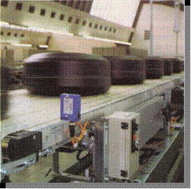
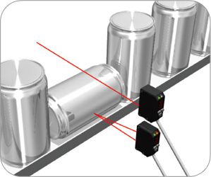
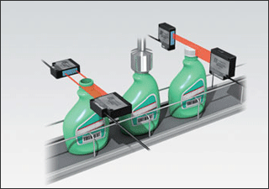
PRIMENA OPTIČKIH SENZORA
Detekcija prolaska objekta
Kontrola kvaliteta transporta
Provera kvaliteta izrade proizvoda

Slide 4
TIPOVI SENZORA BLIZINE
Osnovni tipovi senzora blizine:
Senzor prolaska objekta
Senzor reflektovanog svetlosnog snopa
Senzor difuznog svetlosnog snopa

Slide 5
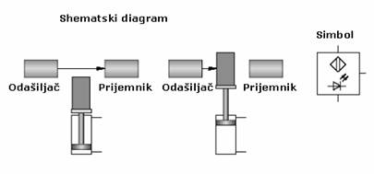
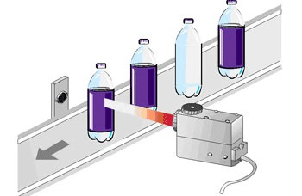
SENZOR PROLASKA OBJEKTA
Prolazni senzor je optički senzor sa razdvojenim emiterom i prijemnikom postavljenim tako da svetlosni zrak emitera pada na prijemnik. Senzor reaguje na prekid svetlosnog zraka emitovanjem električnog signala.

Slide 6
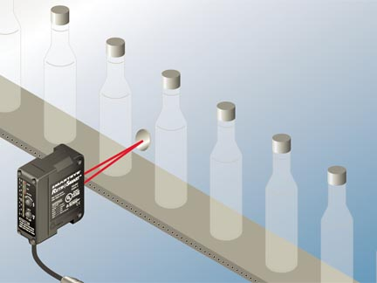
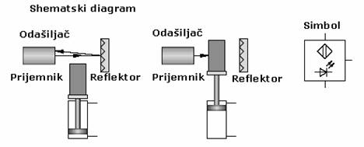
SENZOR REFLEKSIJE
Senzor reflektovanog svetlosnog snopa je takve fizičke arhitekture da su emitor i prijemnik smesteni u zajedničko kućište. Refleksna površina je postavljena tako da se svetlosni zrak sa emitera reflektuje o nju i vrati na prijemnik. U slučaju prekida svetlosnog snopa dolazi do emitovanja električnog signala.

Slide 7
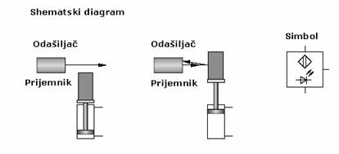
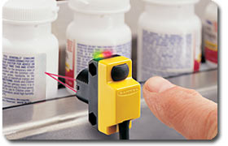
DIFUZIONI SENZOR
Senzor ifuznog svetlosnog snopa izrađen je tako da su emitor i prijemnik smešteni u zajedničko kućište. Emitovani svetlosni zrak reflektuje se o predmet u oblasti detekcije senzora i tako reflektovni svetlosni zrak pada na prijemnik. Upotreba ovakvog senzora ograničena je na predmete sa dobrom površinskom refleksijom.

Slide 8
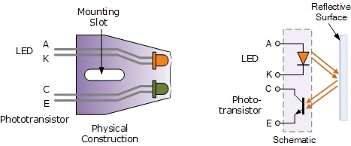
PRINCIP RADA SENZORA
Princip rada senzora reflektovanog svetlosnog snopa

Slide 9
PREDNOSTI OPTIČKIH SENZORA
Pouzdano i automatsko uočavanje položaja
Beskontaktni senzori
Upotreba u rizičnim područjima
Jednostavno povezivanje
Robusni i nemaju pokretnih delova
Brzi

Slide 10
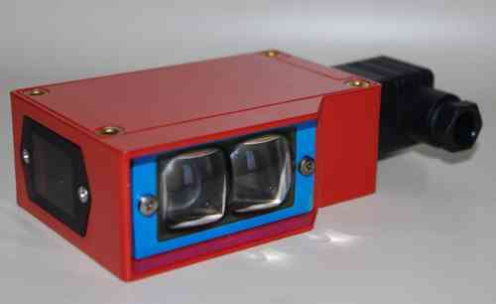
LEUZE FRK 85/4 - 800
LEUZE FRK 85/4 – 800 je senzor difuzne refleksije svetlosti sa pozadinskom suspenzijom (suzbijanjem).
Princip rada: svetlosni snop sa emitera pogađa objekat na čijoj površini dolazi do difuzije upadnog svetlosnog snopa. Određena količina svetlosti na taj način pada na prijemnik što dovodi do detekcije objekta. S obzirom na takav princip rada senzora, objekat čije prisustvo želimo da detektujemo mora biti na maloj udaljenosti od samog senzora ( od 0,1 – 0,8m za ovaj senzor).

Slide 11
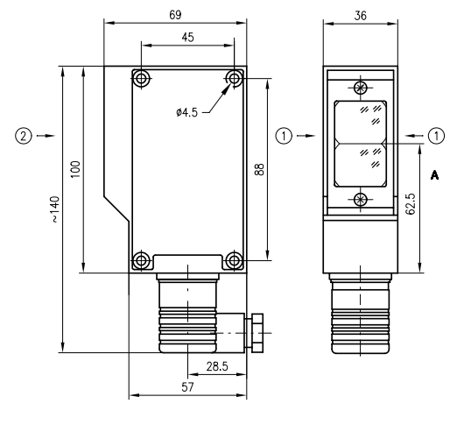
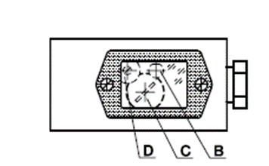
DIMENZIJE SENZORA
A Optička osa
B Indikator dioda
C Podešavač dometa skeniranja
D Prekidač moda rada svetlo/tama

Slide 12
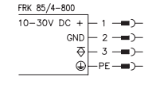
NAČIN I ŠEMA POVEZIVANJA
Ima širok opseg napona napajanja 10-30V DC
Tranzistorski izlaz (PNP) za PLC te daje diskretne vrednosti na izlazu

Slide 13
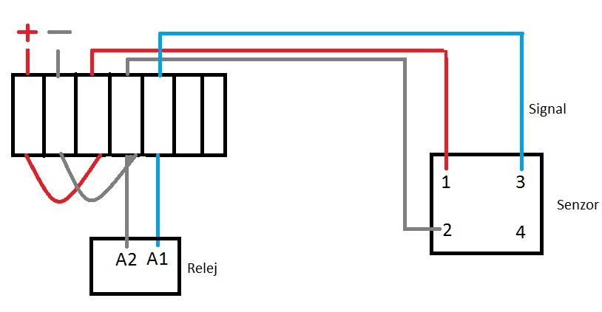
ŠEMA POVEZIVANJA U LABORATORIJI
Pločica

Slide 14
SPECIFIKACIJA
Optički podaci:
- opseg skeniranja(90%) 100.......800mm(0.8m)
- podešavanje opsega 120.......800mm(0.8m)
- izvor svetlosti LED
- talasna dužina 880nm
Vreme:
- senzorska promena učestanosti 100Hz
- vreme odziva 5ms
- odlaganje pre startovanja <=200ms
Podaci o elektronici:
- operativna voltaža Ub 10…..30V DC
- rezidualno talasanje <=15% Ub
- bias struje <=40mA
- izlazne promene PNP tranzistorski izlaz
- karakteristike funkcije svetle ili tamne promene
- napon signala: visoki/niski >=(Ub-2V)/<=2V
- struja izlaza max 100mA

Slide 15
SPECIFIKACIJA
Indikatori:
- žuto LED svetlo uključeno refleksija
- žuto LED svetlo isključeno nema refleksije
Mehanicki podaci:
- kućište liveni aluminijum
- težina 340g
- optički zaklon staklo
- tip konekcije M12 konektor ili standardni utikač sa šrafovskim konektorom

Slide 16
SPECIFIKACIJA
Podaci o okolini:
- temperatura -20ºC…+60ºC / -30ºC…+70oC
- zastitni krug 1, 2, 3
- VDE zastitna klasa I, potpuno izolovani(FRK 85/2-800, FRK 85/4-800)
III, potpuno izolovani(FRK 85/4-800 L.1)
- zastitna klasa IP 65
- LED klasa 1(acc. to EN 60825-1)
- primjenjeni standardi IEC 60947-5-2

